Slide 1
Η Κρίση της Ενεργού Πολιτειότητας
Η παγκόσμια συμμετοχή των νέων στα κοινά μειώνεται δραματικά. Το 35% των νέων ενηλίκων δηλώνουν αποσυνδεδεμένοι από την πολιτική ζωή.
Το μέλλον της δημοκρατίας διακυβεύεται. Η συμμετοχή διαμορφώνει την κοινωνική πρόοδο.
by Th Th

Slide 2
Κατανοώντας την Ενεργό Πολιτειότητα
Ορισμός
Βασικά στοιχεία
Συμμετοχή στην κοινότητα για θετική αλλαγή.
Εθελοντισμός, πολιτική συμμετοχή, κοινωνική ευθύνη.
Αποτέλεσμα
Δημιουργία ουσιαστικής διαφοράς στην κοινότητα.

Slide 3
Γιατί η Συμμετοχή έχει Μειωθεί
Κυνισμός
Αυξανόμενη δυσπιστία προς πολιτικές διαδικασίες
Ψηφιακή εποχή
Κατακερματισμός κοινοτικών δεσμών
Συστημικά εμπόδια
Αποθάρρυνση συμμετοχής νέων
Αίσθηση αδυναμίας
Περιορισμένος αντίκτυπος ατομικών δράσεων

Slide 4
Η Δύναμη της Αλληλεγγύης
Συλλογική δράση
Σχέσεις συνομηλίκων
Δημιουργεί ουσιαστικό κοινωνικό μετασχηματισμό.
Κρίσιμες για την πολιτική παρακίνηση.
Κοινοτική συμμετοχή
Γεφύρωση διαφορών
Αναπτύσσει κρίσιμες κοινωνικές δεξιότητες.
Συνδέει γενεές και πολιτισμούς.

Slide 5
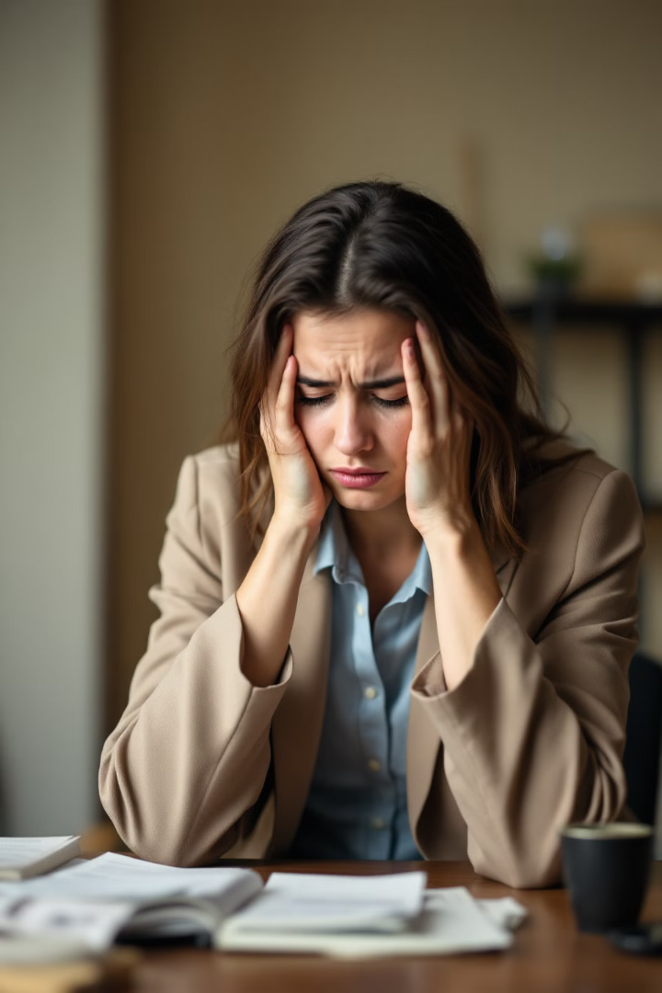
Προκλήσεις για τη Σύγχρονη Νεολαία
Μειωμένη εμπιστοσύνη
Δυσπιστία προς θεσμικά συστήματα
Οικονομικές πιέσεις
Περιορισμένος χρόνος για εθελοντισμό
Έλλειψη εκπαίδευσης
Απουσία πρακτικής πολιτικής παιδείας
Πολύπλοκα ζητήματα
Παγκόσμιες προκλήσεις φαίνονται ανυπέρβλητες

Slide 6
Δρόμοι προς τη Συμμετοχή
Ψηφιακές πλατφόρμες
Αξιοποίηση τεχνολογίας για ακτιβισμό.
Εστίαση σε αγαπημένα θέματα
Δράση για ζητήματα που προκαλούν πάθος.
Προσβάσιμος εθελοντισμός
Δημιουργία ευκαιριών με χαμηλό εμπόδιο εισόδου.
Ανάπτυξη δεξιοτήτων
Κοινοτική συμμετοχή βάσει ικανοτήτων.

Slide 7
Επαναπροσδιορίζοντας την Πολιτική Συμμετοχή
Τοπικές δράσεις
Συμμετοχή εστιασμένη σε συγκεκριμένα τοπικά ζητήματα.
Υβριδικά μοντέλα
Συνδυασμός διαδικτυακής και φυσικής συμμετοχής.
Διαγενεακή μεταφορά
Ανταλλαγή γνώσεων μεταξύ διαφορετικών ηλικιών.
Αναγνώριση μικρών δράσεων
Εορτασμός και των πιο μικρών κοινοτικών συνεισφορών.

Slide 8
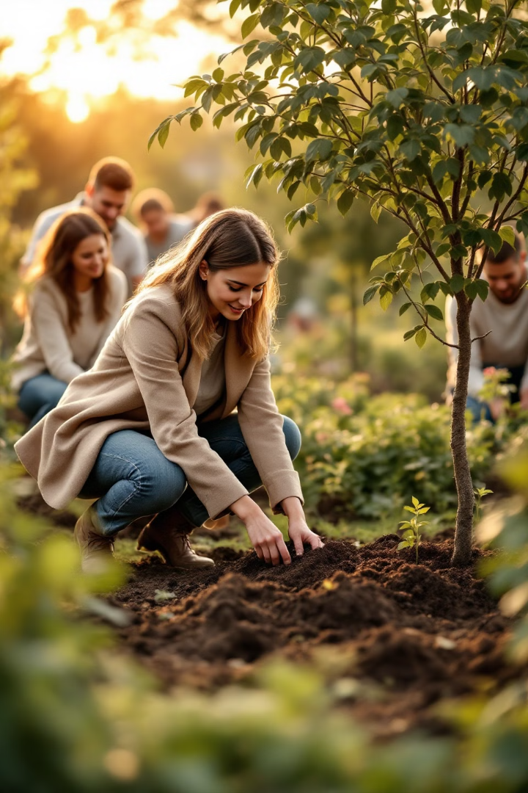
Κάλεσμα για Δράση
Οι προσωπικές επιλογές έχουν σημασία
Κάθε μικρή πράξη συμβάλλει στο συλλογικό αποτέλεσμα.
Ξεκινήστε τοπικά
Η συμμετοχή στην κοινότητά σας είναι το πρώτο βήμα.
Αξιοποιήστε την τεχνολογία
Τα ψηφιακά εργαλεία μπορούν να ενισχύσουν τη συμμετοχή.
Δημιουργήστε συνεργατικούς χώρους
Χτίστε χώρους συμπερίληψης και συλλογικής δράσης.

